Slide 1
Γλωσσικη ποικιλια
Μύθος της ομοιογένειας
η γλώσσα των νέων
Γλωσσική ποικιλία με βάση τον χρήστη/ τη χρήση

Slide 2
Τι είναι η γλωσσική ποικιλία και πώς ανατρέπει τον μύθο της ομοιογένειας;
Κοινωνιογλωσσικός όρος που χρησιμοποιείται για την αναφορά σε ένα οποιοδήποτε σύνολο γλωσσικών τύπων των οποίων η εμφάνιση συνδέεται με κοινωνικούς παράγοντες, εμφανίζει, δηλαδή, μια χαρακτηριστική κοινωνική κατανομή. Στον όρο αυτό εμπίπτουν διαφορετικές προφορές, διαφορετικά γλωσσικά ύφη, διαφορετικές διάλεκτοι, ακόμα και διαφορετικές γλώσσες, που προσδιορίζονται αντιθετικά μεταξύ τους για κοινωνικούς λόγους.
Διαφορετικές πραγματώσεις της γλώσσας ως αφηρημένης έννοιας σε διαφορετικά κοινωνιογλωσσικά περιβάλλοντα

Slide 3
Στη γλώσσα υπάρχει ετερότητα/ κάθε ομιλητής μιας γλώσσας είναι για το δικό του σύστημα πρώτα απ’όλα πολύγλωσσος/
Γλωσσική/ές ποικιλία/ες ανάλογα με
ΠΟΙΟΣ: γλωσσικός χρήστης
ΠΟΤΕ: χρήση, περίσταση γλωσσικής επικοινωνίας
Michael Halliday

Slide 4
Γλωσσική διαφοροποίηση: ο χρήστης στο επίκεντρο
Ποια στοιχεία της ταυτότητας του χρήστη και του είδους του μέσου με το οποίο συντελείται η επικοινωνία αποκαλύπτονται στα παρακάτω κομμάτια λόγου;
«Τ κνς»
«κλ»
«οτκ»
«Νν»
«σμρ»
«τπτ»
«δλδ»
«μνμ»
«δν»
«βρμ»
Πρπ ν τ πμ σμρ!
-Οκ, σ πρν σ 2!

Slide 5
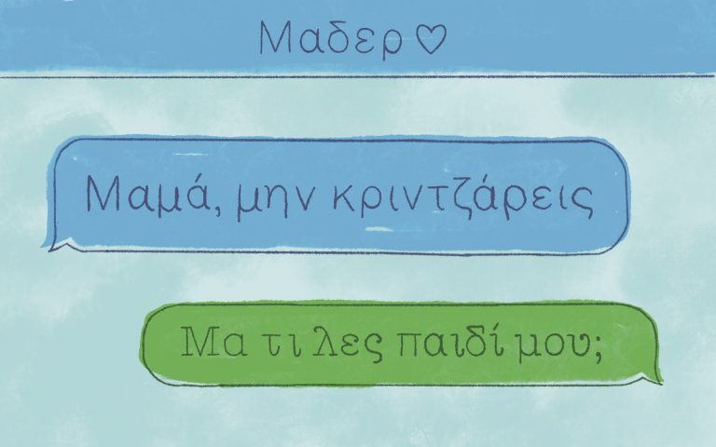

Slide 6
Πόσα γραφηματικά συστήματα, πόσες γλώσσες
αναμειγνύονται στο συγκεκριμένο μήνυμα;
Τι εικασίες μπορείτε να κάνετε για την ταυτότητα των
δύο εμπλεκόμενων;

Slide 7
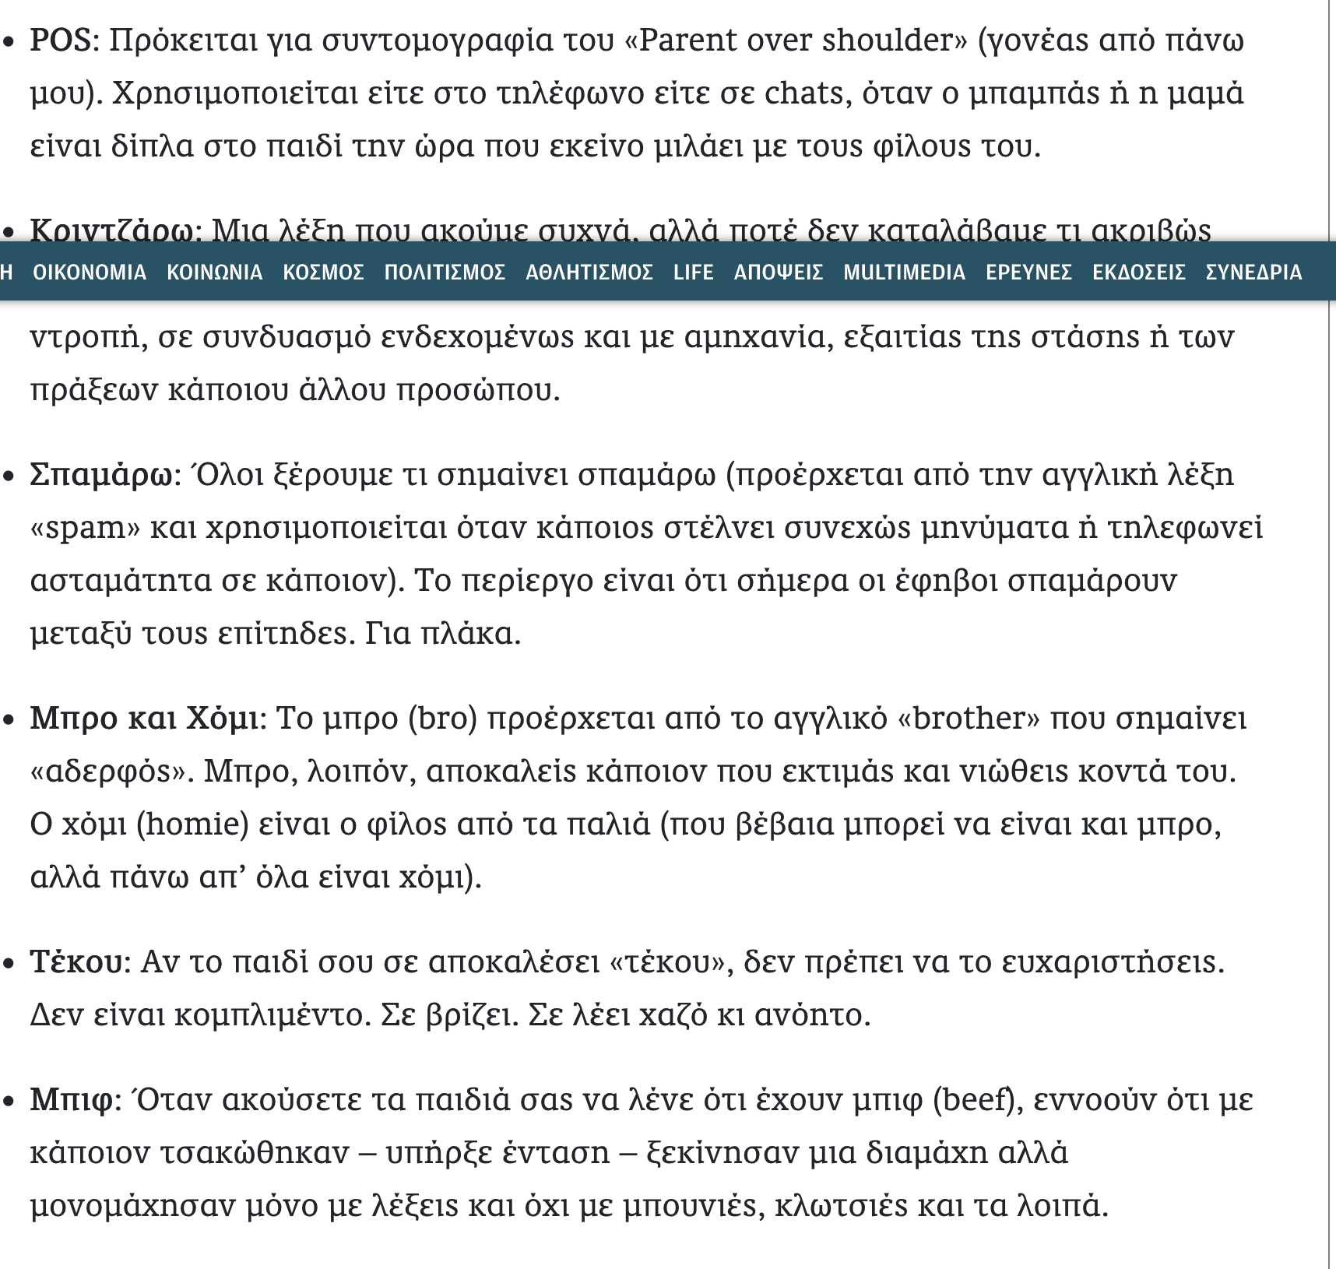
Τσιλ
Τσιλαριστά
Κασέρι
Λαγκάρω
Λαριστά
Χελόου
Φλεξάρω
Σλατίνα
Κρας

Slide 8
Γλωσσική ποικιλία με βάση τον ΧΡΗΣΤΗ (1)
Γεωγραφικές ποικιλίες
Διάλεκτοι: διαφοροποιήσεις από την κοινή γλώσσα σε προφορά, γραμματική, λεξιλόγιο
Κατωιταλική, Ποντιακή, Καππαδοκική, Τσακώνικη/ Κυπριακή, Κρητική
Ιδιώματα: γλωσσικές ποικιλίες που μιλιούνται σε μικρή γεωγραφική έκταση και με μικρή γλωσσική απόκλιση από την κοινή γλώσσα
ΝΕ ιδιώματα: βόρεια και νότια (Hatzidakis 1892, 342)

Slide 9
Γλωσσική ποικιλία με βάση τον ΧΡΗΣΤΗ (2)
Κοινωνιογλωσσικές ποικιλίες (κοινωνιόλεκτοι)
- Φύλο (ανδρική vs γυναικεία γλώσσα)
Ηλικία (π.χ. νέων)
Επίπεδο μόρφωσης (π.χ. Ακαδημαϊκός λόγος)
Επαγγελματική κατηγορία (π.χ. δημοσιογράφων)
Κοινωνική τάξη (π.χ. της εργατικής τάξης)
ιδιόλεκτος: το προσωπικό ύφος, η προσωπική ποικιλία του ομιλητή που προκύπτει από τα κοινωνικά και άλλα χαρακτηριστικά του

Slide 10
Γλωσσική ποικιλία με βάση τη ΧΡΗΣΗ
Ποικιλίες του μέσου: προφορικός έναντι γραπτού λόγου
Ποικιλίες του τόνου: κοινωνικές σχέσεις και ρόλοι των συμμετεχόντων στην επικοινωνία (ύφος οικείο, επίσημο, καθημερινό, απρόσωπος λόγος, καθομιλούμενη γλώσσα)
Ποικιλίες πεδίου: συστηματικές ποικιλίες σύμφωνα με τον σκοπό του λόγου
Π.χ. λογοτεχνία
Δημοσιογραφικός λόγος
Επιστημονικό κείμενο
γλώσσα της διοίκησης
νομικός λόγος

Slide 11
Τι καθορίζει τελικά τις γλωσσικές μας επιλογές;
Οι επιλογές μας, συνειδητές ή ασυνείδητες, είναι εξίσου συστηματικές και αναγνωρίσιμες.
Η καταλληλότητα των όποιων επιλογών μας είναι σημαντικό μέρος της ορθής και αποτελεσματικής χρήσης της γλώσσας, της ένταξής μας σε συγκεκριμένη γλωσσική κοινότητα, της αποδοχής και της διαμόρφωσης των όρων που την χαρακτηρίζουν (βλ. επικοινωνιακή ικανότητα)

Slide 12
Τι περιλαμβανει η γλωσσικη ποικιλια
 | φωνολογική | μορφολογική | σημασιολογική | συντακτική
Γεωγραφική | Παιδί Πιδί Θεία/ θειά amalia/ amaλia | Γράφονταν Γραφόσαντε | Μπουγάτσα με τυρί Μπουγάτσα με λουκάνικο | Σε λέω Θα σε κάνω κεφτέδες
Κοινωνική | Τέλος πάντων τεσπα | Πρύτανις πρυτάνισσα | Καλλιόπη/ καλλιόπη Φαστφουντάδικο/ ταχυφαγείο | Επιδέχεται + γενική
λειτουργική | Δάσκαλοι/ δασκάλοι Πανεπιστήμιου/ πανεπιστημίου | Ελαιόδεντρο λιόδεντρο | Χαλόου Ε.. χαλόου | Παρακαλείστε να… Παρακαλείσθε όπως

Slide 13
Γλωσσα ωσ εργαλειο δομησησ της πραγματικοτητασ
Οι κοινωνικές δομές επηρεάζουν τη γλωσσική χρήση ή η δομή του εκάστοτε γλωσσικού συστήματος επηρεάζει τη σκέψη και τη γνωστική οργάνωση των χρηστών/ομιλητών του και κατά συνέπεια, τον τρόπο με τον οποίο διαμορφώνουν τους πολιτισμούς και τις κοινωνίες τους;

